Slide 1
Ένταξη του Παράκτιου Χώρου σε Σχέδια Εδαφικής Ανάπτυξης
Πρόδρομος Μαρδάκης
Δρ. Χωροταξίας και Ανάπτυξης Υπαίθρου, μέλος ΕΔΙΠ
Πανεπιστήμιο Θεσσαλίας
Τμήμα Μηχανικών Χωροταξίας, Πολεοδομίας και Περιφερειακής Ανάπτυξης
Εργαστήριο Αγροτικού Χώρου

Slide 2
Κύρια σημεία της παρουσίασης
Χωρικό πλαίσιο παράκτιας ζώνης Πιερίας και ευρύτερης περιοχής (κατάσταση, σχεδιασμός)
Προσέγγιση Εδαφικής Ανάπτυξης / στόχος Εδαφικού Σχεδιασμού
- Κεντρικός στόχος
- Ολοκληρωμένος σχεδιασμός
- Εδαφική ανάπτυξη και τουρισμός
- Ο ρόλος του χώρου
- Εδαφικός Σχεδιασμός

Slide 3
Παράκτιος Χώρος Πιερίας
Κύριες Δραστηριότητες:
Τουρισμός
    Τουριστικά καταλύματα
    Εστίασης - Ψυχαγωγία - Αναψυχή
    Β’ κατοικία
Αλιεία – Υδατοκαλλιέργειες
Γεωργία

Slide 4
Αποτίμηση λειτουργίας της παράκτιας ζώνης
Κυριαρχία της τουριστικής δραστηριότητας / παραδοσιακή μορφή
Διαμόρφωση έντονα κορεσμένων πυρήνων (ζώνη Κορινός – Πλαταμώνας) / Προβλήματα Φέρουσας Ικανότητας
Θεωρείται περιοχή αναπτυσσόμενη τουριστικά
Οστρακοκαλλιέργεια (βόρειο τμήμα της ακτής) / θεσμοθέτηση ΠΟΑΥ

Slide 5
Ένταξη της Πιερίας και της παράκτιας ζώνης σε Σχέδια & Μελέτες
Ενδεικτικά:
Χωροταξικό Κεντρικής Μακεδονίας
Ινστιτούτο ΣΕΤΕ (Σύνδεσμος Ελληνικών Τουριστικών Επιχειρήσεων)

Slide 6
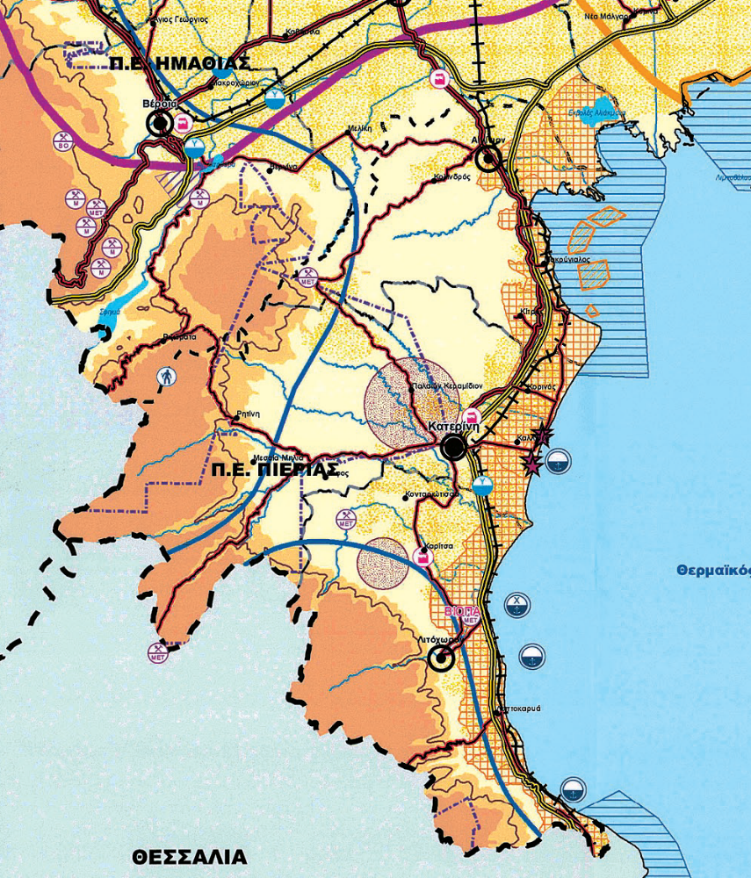
Χάρτης Ανάλυσης εγκεκριμένου Χωροταξικού Κεντρικής Μακεδονίας (2020)

Slide 7
Κατευθύνσεις Χωροταξικού Κεντρικής Μακεδονίας (παράλια της Πιερίας):
• Εμπλουτισμός τουριστικού προϊόντος
  διασύνδεση με νέες μορφές τουρισμού σύνδεση με τον πολιτισμό και τους περιβαλλοντικούς πόρους.
• Διευθέτηση συγκρούσεων περιοχών Natura 2000 και ΠΑΥ/ΠΟΑΥ.
• Ανασυγκρότηση/αναδιοργάνωση υποδομών και οικοδομικού αποθέματος για διατήρηση της φέρουσας ικανότητας.
• Ενθάρρυνση μεγάλων επενδύσεων εθνικής ή ευρύτερης περιφερειακής εμβέλειας, ιδίως με οργανωμένη μορφή.
• Δημιουργία ακτοπλοϊκής σύνδεσης Νότιας Πιερίας - Κασσάνδρας (Μουδανιών)

Slide 8
Μελέτη Ινστιτούτου ΣΕΤΕ
Βελτίωση ταξιδιωτικής εμπειρίας επισκεπτών
Εμπλουτισμός κύριων και συμπληρωματικών προϊόντων τουρισμού
Σχεδιασμός και διαμόρφωση εμπειριών και δραστηριοτήτων (σύνδεση πολιτιστικών διαδρομών με γαστρονομικές εμπειρίες)

Slide 9
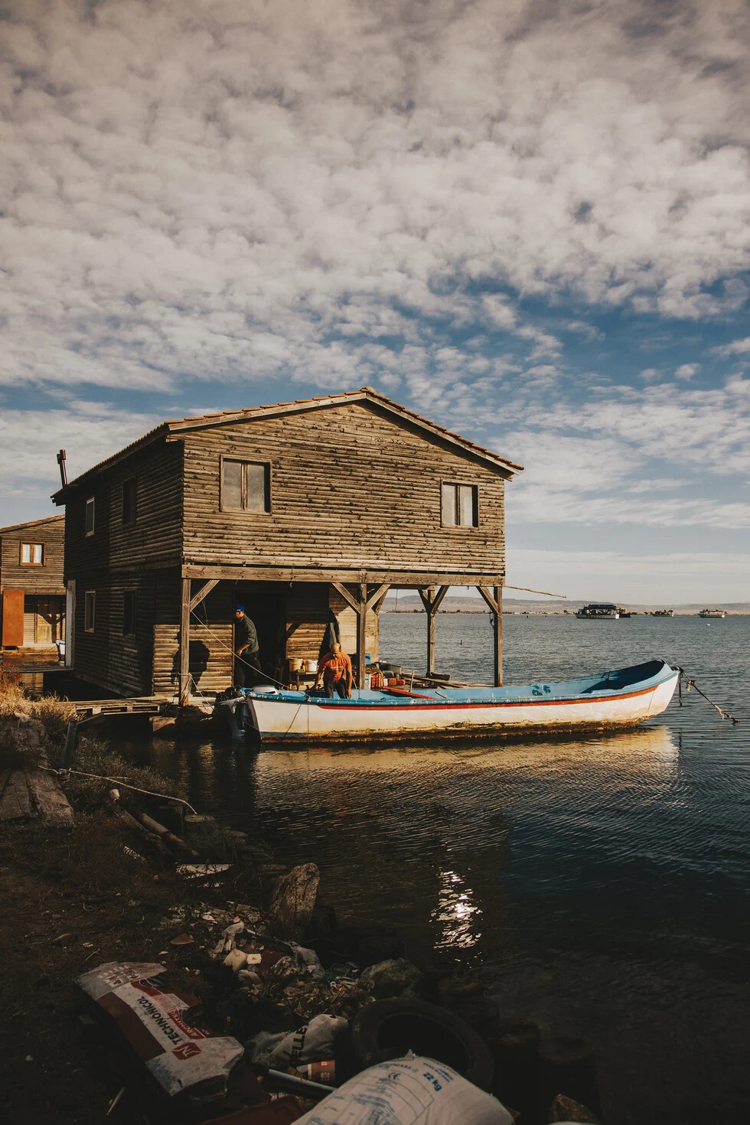
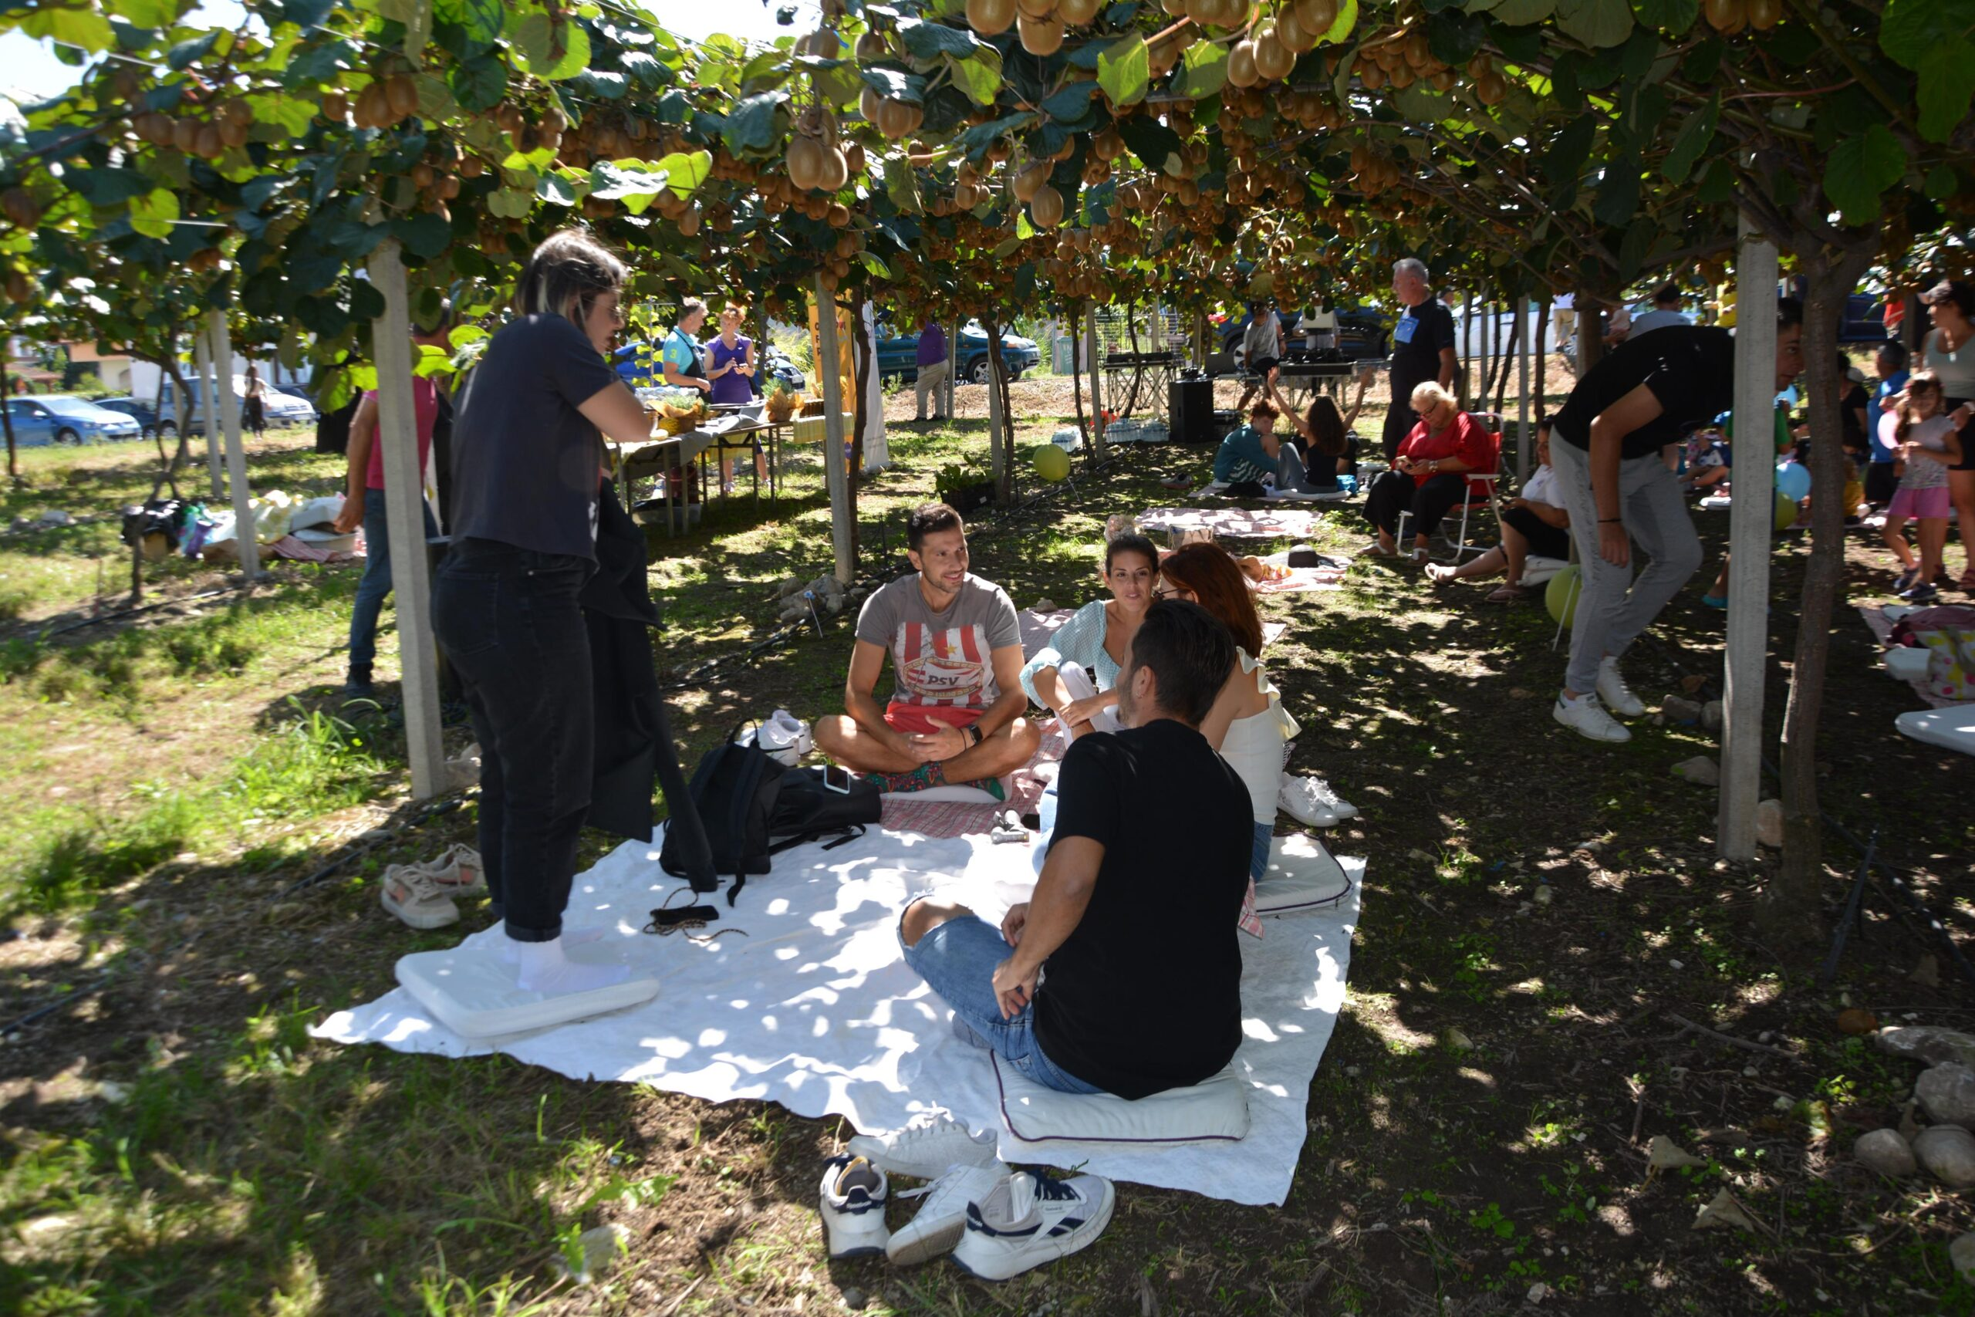
Ενδεικτικές Τουριστικές Εμπειρίες – Δραστηριότητες στην Πιερία
Παράκτιος Χώρος: τουριστική αλιεία
Ενδιάμεσος Χώρος: ακτινιδώνες
Ορεινός Χώρος: μονοπάτια

Slide 10
Προσέγγιση στο πλαίσιο της Εδαφικής Ανάπτυξης

Slide 11
Κεντρικός Στόχος
Ανάπτυξη και ενίσχυση της συνοχής των Λειτουργιών του χώρου στην Πιερία μέσα από έναν Ολοκληρωμένο Εδαφικό Σχεδιασμό μεταξύ Παράλιων και Ορεινών περιοχών
Συνεκτικό στοιχείο ο ρόλος του ενδιάμεσου χώρου για την ανάπτυξη λειτουργιών και τουριστικών δραστηριοτήτων στο πλαίσιο της Εδαφικής Ανάπτυξης
Ενδιάμεσος Στόχος: αποσυμφόρηση παραλιακής ζώνης / ένταξη ορεινών περιοχών

Slide 12
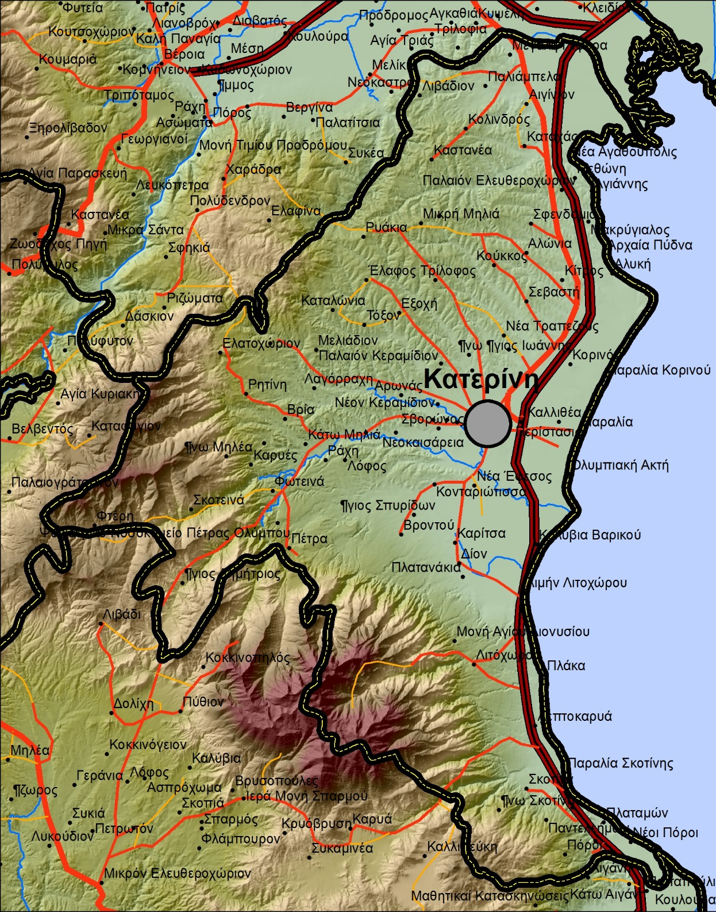
Ορεινός Χώρος
Παράκτιος Χώρος
Ολοκληρωμένος Εδαφικός Σχεδιασμός Πιερίας
Ενδιάμεσος Χώρος

Slide 13
Ολοκληρωμένος Εδαφικός Σχεδιασμός Πιερίας
Στάδια Σχεδιασμού:
1^{ο}: Ανάδειξη Εδαφικών Λειτουργιών μέσω της αξιοποίησης των Εδαφικών Πόρων της Πιερίας / Συλλογικός Σχεδιασμός
→ έμφαση στην ένταξη και αξιοποίηση του ενδιάμεσου χώρου
2^{ο}: Διασύνδεση των Εδαφικών Πόρων των Παραλίων και των Ορεινών Περιοχών
→ Συντονισμός / Διακυβέρνηση

Slide 14
Εδαφική Ανάπτυξη και Τουρισμός
Ανάπτυξη και Ανάδειξη εδαφικών λειτουργιών «αγκυρωμένων» στον τόπο, απαντώντας στις προσμονές των τουριστών (εμπειρίες, συμμετοχή, δημιουργικότητα κλπ)
Οι λειτουργίες και οι δραστηριότητες αυτές πρέπει να «κατασκευάζονται» στο πλαίσιο του ευρύτερου Εδαφικού Σχεδιασμού της περιοχής.
Υποστήριξη και λειτουργία ενός πολυκεντρικού τοπικού συστήματος ένταξης των πόρων της περιοχής (ιδιαίτερα μεταξύ βουνού και παράκτιου χώρου)

Slide 15
Ο ρόλος του χώρου
Ο χώρος να αποτελεί ενεργό παράγοντα του σχεδιασμού
  Συμμετοχή τοπικών δρώντων / ικανότητα ενεργοποίησης πόρων
  Ευέλικτες μορφές διακυβέρνησης. Ανάγκη για Συναινέσεις και Συμβατότητες:
      Σύνδεση Πολυλειτουργικότητας του Χώρου με τις Τουριστικές Δραστηριότητες
      Βιωσιμότητα εντάσσοντας την Εδαφική Φέρουσα Ικανότητα

Slide 16
Εδαφικότητα και Δημιουργικότητα
Τουριστική Διαχείριση με οριζόντια προσέγγιση:
Κάθε περιοχή (ορεινή, παράκτια) διαμορφώνει το δικό της προϊόν, με βάση :
τους πόρους της
τη θέση της ως κόμβος ευρύτερου δικτύου προσφοράς.

Slide 17
Προϋποθέσεις
Διατήρηση Παραθαλάσσιας Δραστηριότητας στα πλαίσια της Φέρουσας Ικανότητας
    Αποσυμφόρηση του κορεσμένου παράκτιου χώρου από τις τουριστικές δραστηριότητες
Προστασία και ανάδειξη του τοπίου
Ένταξη του αγρο-οικολογικού σχεδιασμού για την γεωργία
Ανάπτυξη δραστηριοτήτων στον παράκτιο χώρο συμπληρωματικά με δραστηριότητες του ορεινού χώρου
Διαχείριση των Δραστηριοτήτων: Χρόνο-προγραμματισμός

Slide 18
Εδαφικός Σχεδιασμός
Εντοπισμός Δυνητικών Εδαφικών Πόρων και των Δρώντων τους
Σχέδιο Δράσης Ενεργοποίησης των Πόρων
Ένταξη του Σχεδιασμού στον ευρύτερο χωρικό και αναπτυξιακό σχεδιασμό της περιοχής
Ένταξη σε χρηματοδοτικά εργαλεία

Slide 19
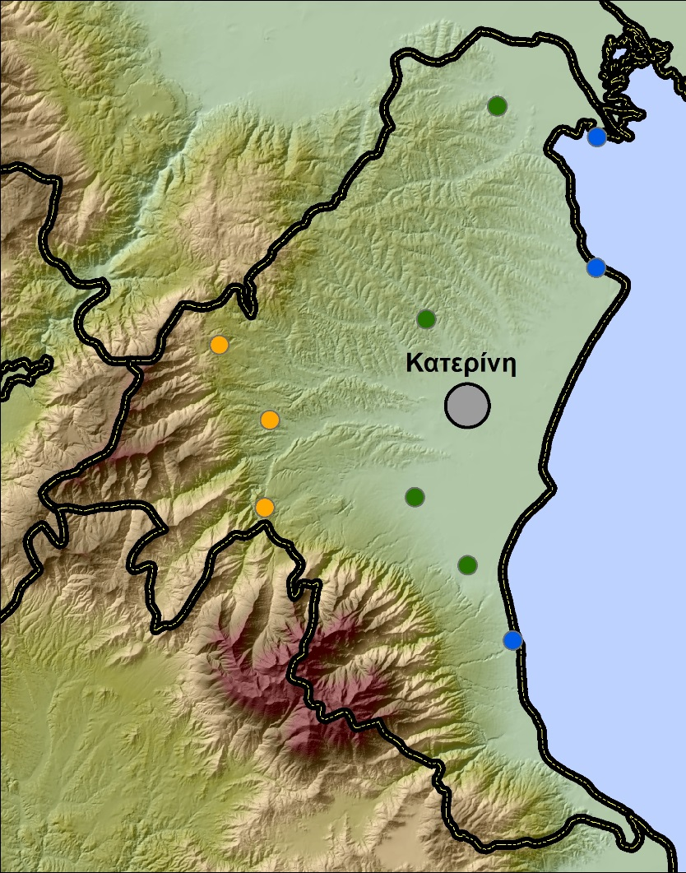
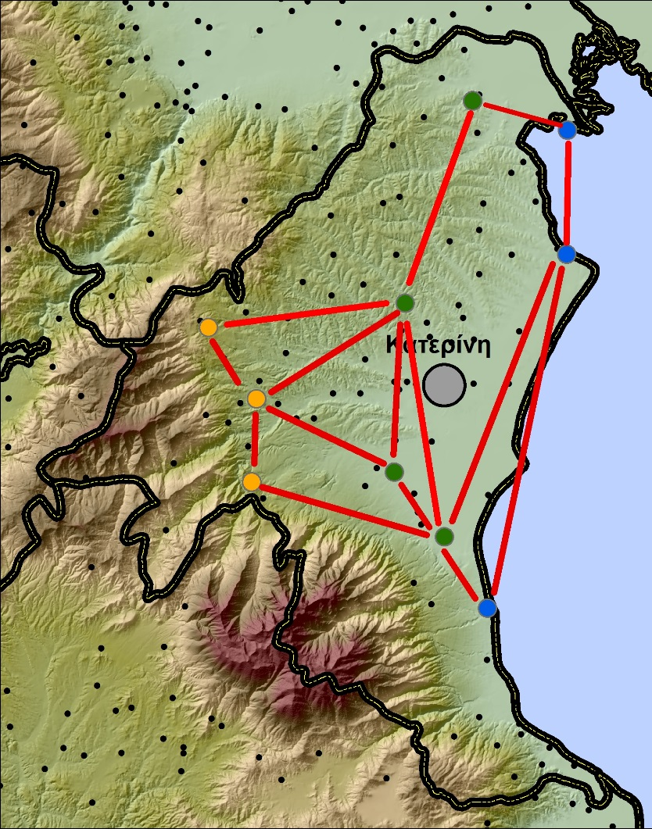
Λειτουργίες - Δραστηριότητες
Πολυκεντρική Οργάνωση
Συντονισμός

